Slide 1
排 课
将若干个讲课主题（topic）安排到若干个讲座（lecture）中, 1个讲座中可以讲多个主题，但一个主题不能分散到多次讲座中，且要求所有主题必须按照输入的顺序安排讲座，前面的主题必须先安排。在已知每个主题需要的讲的时间以及讲座的最大时间的情况下，求最少需要安排多少次讲座。在讲座次数相同的情况下，要求不满意度值最小。

Slide 2
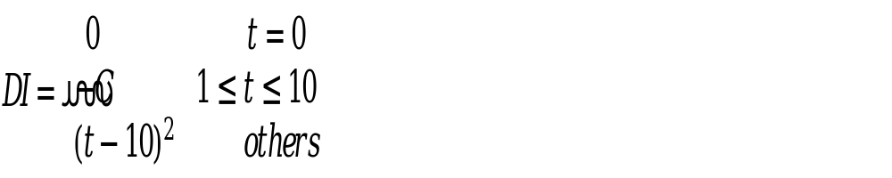
不满意度值的计算按照下面的公式进行计算：
其中：t为每次讲座主题结束后的空余时间，C表示不满意度值，值越大越不满意。

Slide 3
输入：
第一行为讲课主题的数量，第2行为每次讲座的最大时间及不满意度值。后面的n行为每次讲座所花费的时间。
输出：
最少需要安排的讲座次数，在安排的讲座次数相同的情况下要求不满意度值最小。

Slide 4
样例输入
样例输出
6
30 15
10
10
10
10
10
10
Case 1:
Minimum number of lectures: 2
Total dissatisfaction index: 0

Slide 5
样例输入
样例输出
10
120 10
80
80
10
50
30
20
40
30
120
100
Case 2:
Minimum number of lectures: 6
Total dissatisfaction index: 2700

